Slide 1
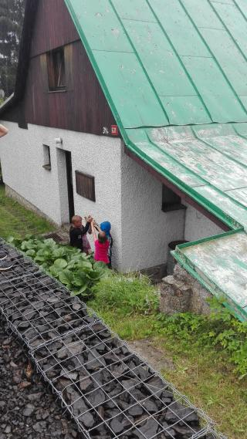
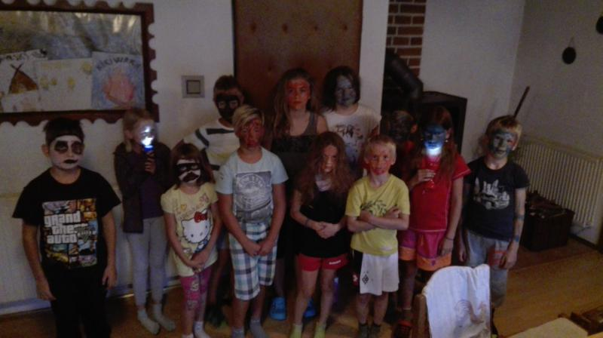
CYKLOTÁBOR 2016
JIZERSKÉ HORY
16.-22.7.2016
Albrechtice v Jizerských horách
12 účastníků

Slide 2
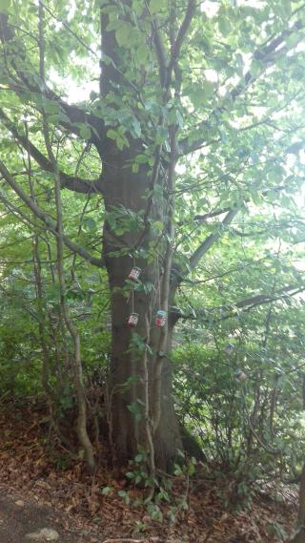
1. DEN- PŘÍJEZD
Čtyřmi vláčky jsme se dostali na zastávku Tanvaldský Špičák. Před námi se objevil první kopec, který byl potřeba zdolat, abychom se dostali k naší chalupě.
Z rozhledny jsme si prohlédli okolí.
Po vybalení nás čekaly hry s mapou a ohýnek.

Slide 3
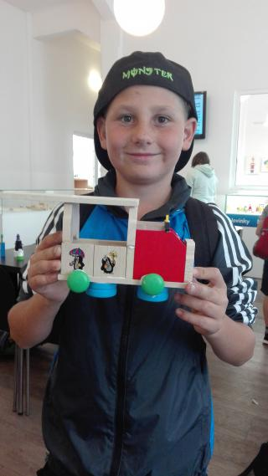
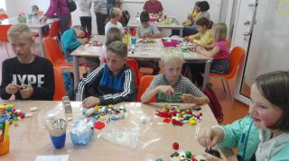
2.DEN
VÝLET DO MUZEA VÝROBY HRAČEK
V muzeu jsme se podívali do výroby hraček, která stále funguje. Po prohlídce jsme zakoupili balíčky, abychom si mohli v dílničkách nějakou hračku také vyrobit.

Slide 4
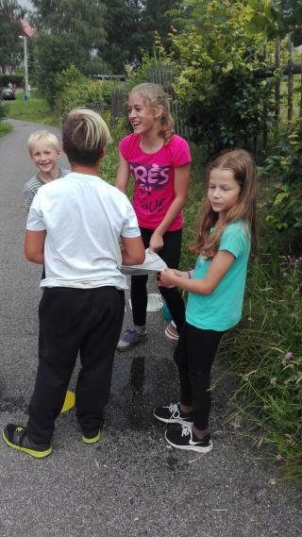
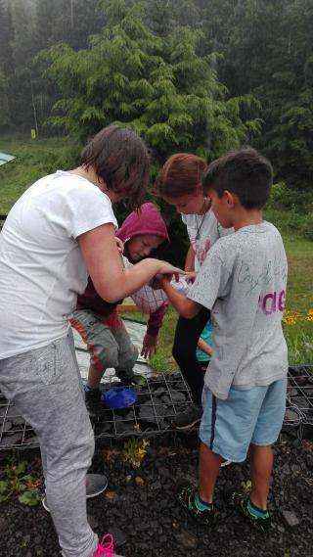
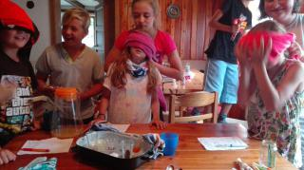
2.DEN
Po příchodu nás čekaly komunikativní hry ve skupinách, hry na čich a chuť a malování na sklenice.

Slide 5
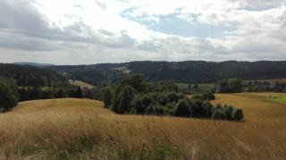
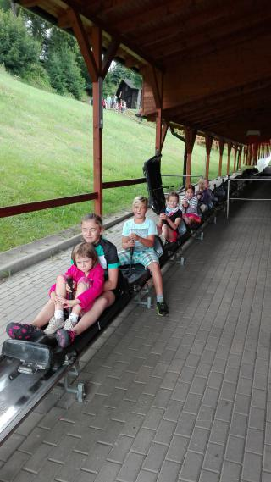
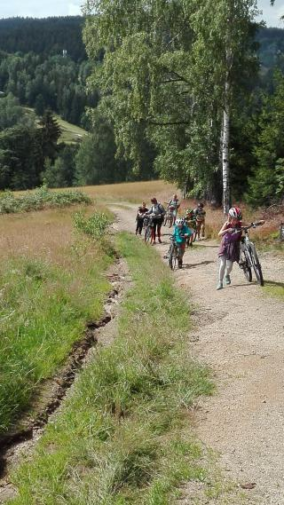
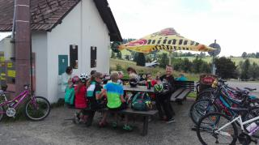
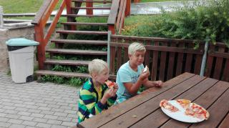
3.DEN
CELODENNÍ VÝLET NA BOBOVKU

Slide 6
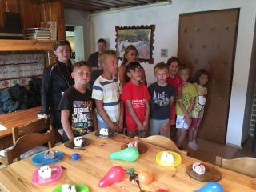
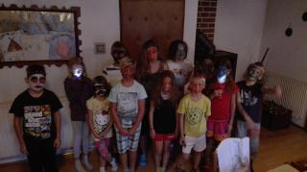
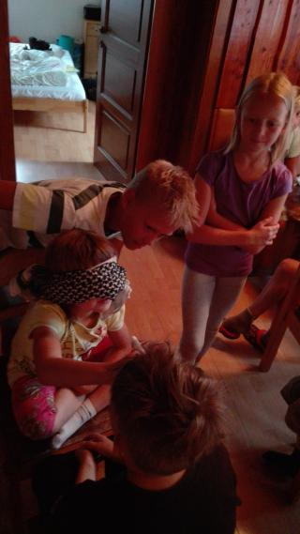
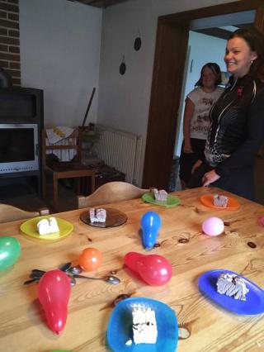
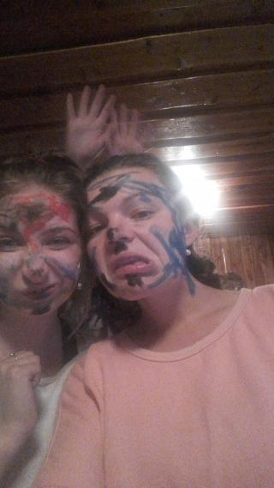
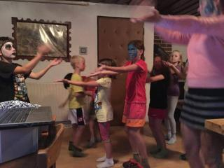
3.DEN
OSLAVA MEDI A VEČERNÍ AKTIVITY

Slide 7
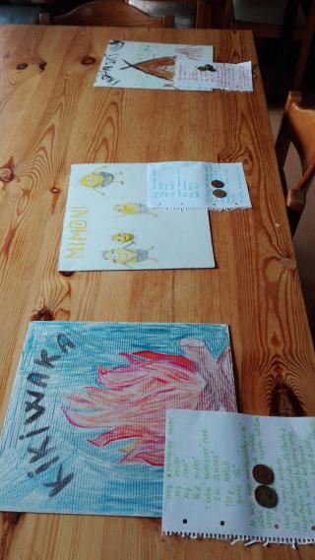
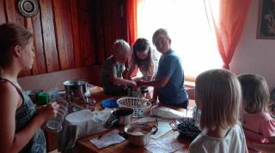
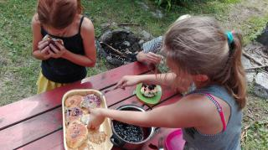
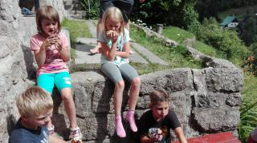
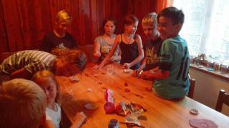
4.DEN
„PEKLA VDOLKY Z BÍLÉ MOUKY...“
A tvoření s moduritem...

Slide 8
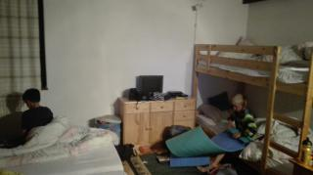
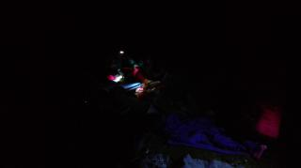
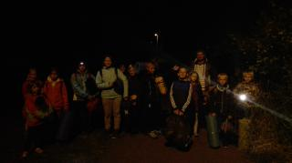
4.DEN
NOČNÍ BUDÍČEK O PŮL DVANÁCTÉ

Slide 9
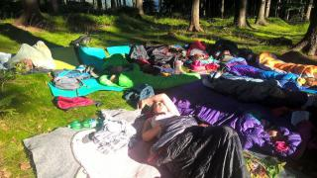
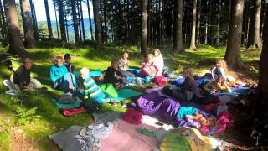
Krásné probuzení do pátého dne.

Slide 10
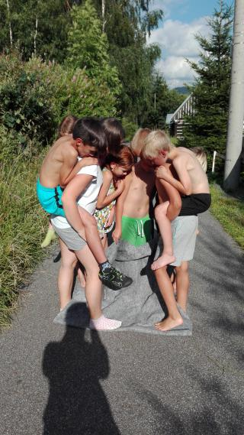
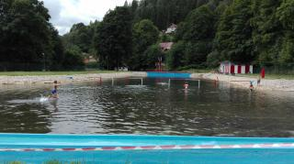
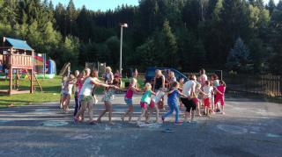
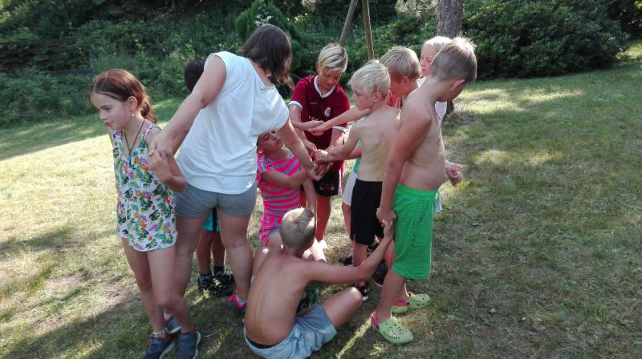
5.DEN
Na kolech na koupák, hry na chalupě, dětský den.

Slide 11
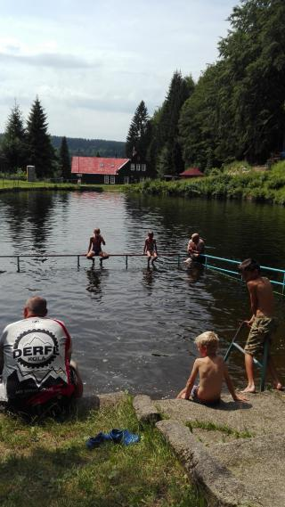
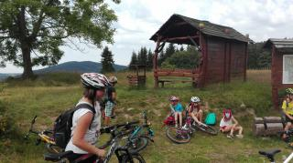
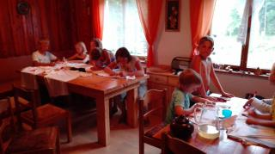
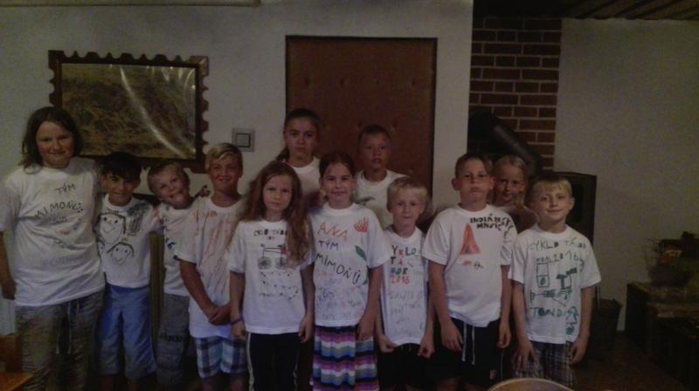
6. DEN
Celodenní výlet na kolech, koupačka, turnaj, malování triček, vyhlášení.

Slide 12
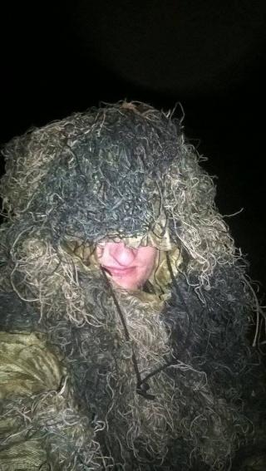

Nečekaná stezka odvahy.
Úklid chalupy, odjezd a těšíme se zase za rok :)
6.-7.DEN

Slide 13



